Slide 1
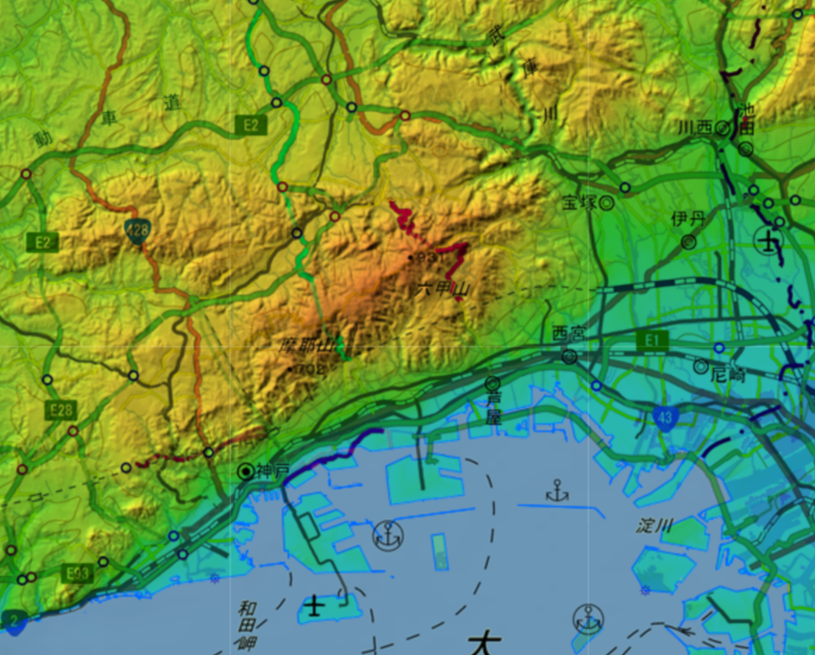
震度７の帯
六甲山
地理院地図 + 気象庁の震度７の帯

